Slide 1

TRƯỜNG TIỂU HỌC HƯNG ĐẠO
MÔN: TIẾNG VIỆT
Họ và tên: Bùi Thị Thu Hà
Lớp : 5A5

Slide 2




Slide 3
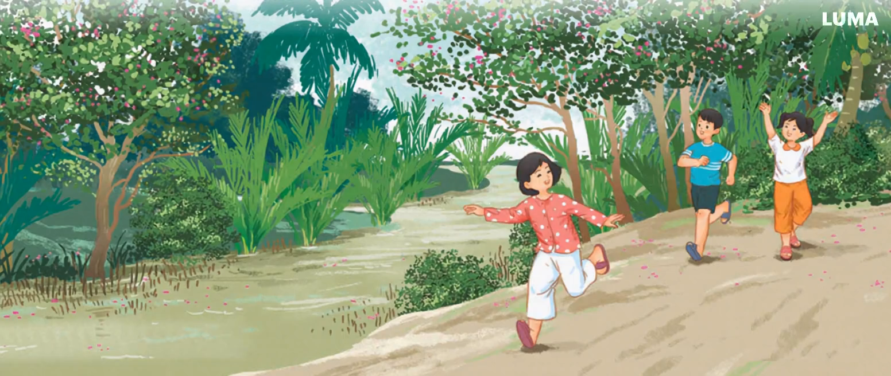

Slide 4

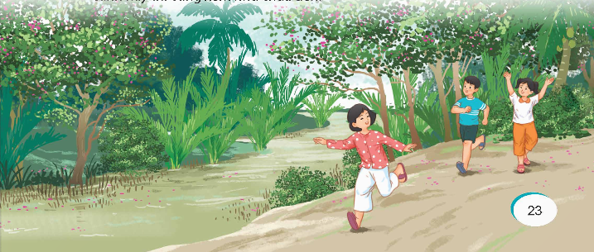


Nhìn vào tranh em thấy cảnh vật gì?
Notes:
Bài đọc “Bến sông tuổi thơ” khơi gợi lại những kỉ niệm tuổi thơ của tác giả bên bến sông gần nhà. Ở đây, tác giả đã cùng với bạn bè của mình vui đùa, lớn lên. Kỉ niệm đi cùng với cây bần yêu dấu.

Slide 5




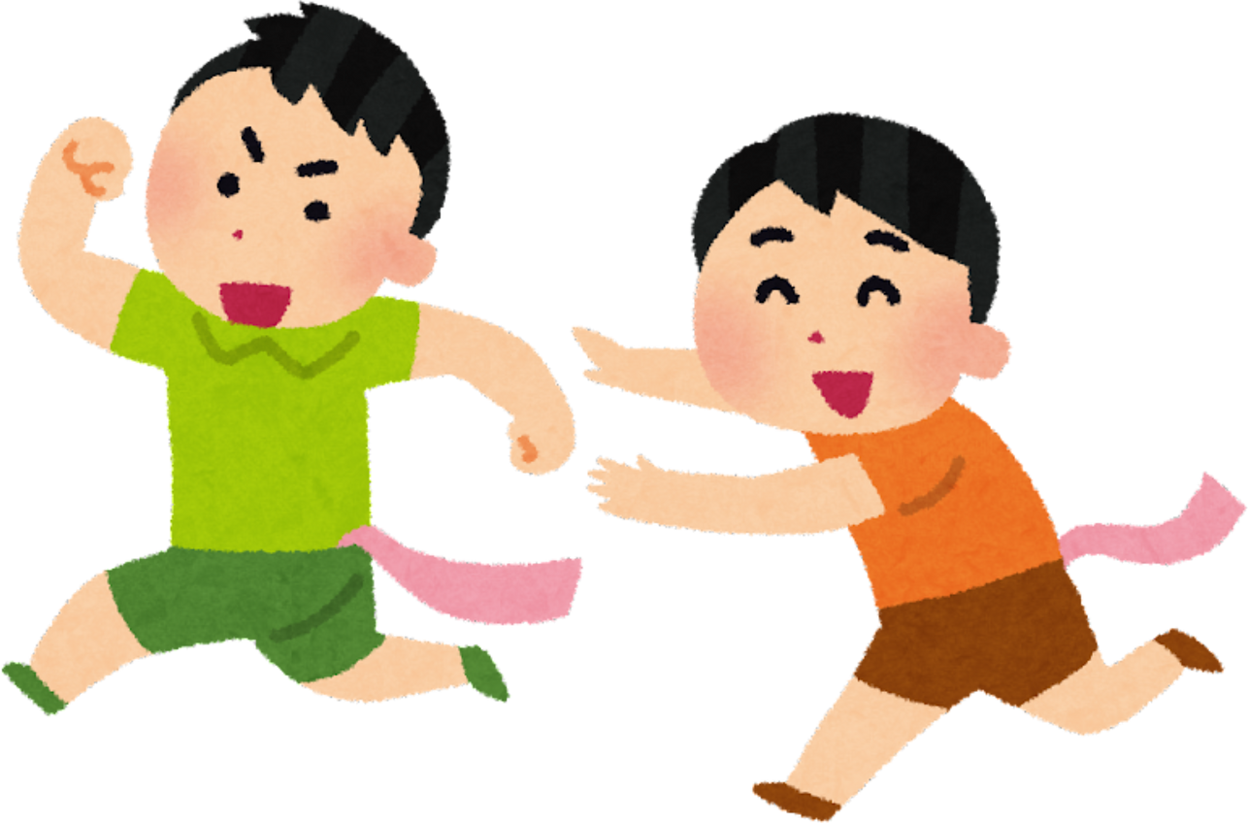


Slide 6

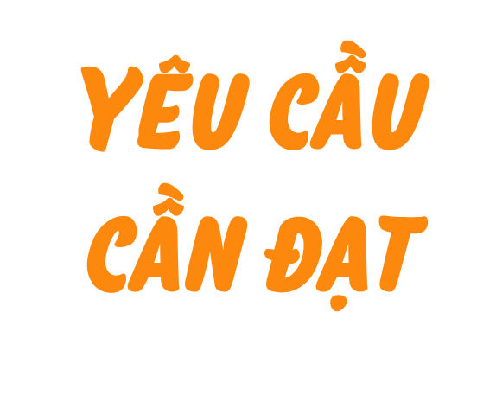
Đọc đúng toàn bộ câu chuyện Bến sông tuổi thơ. Biết đọc diễn cảm văn bản phù hợp với nội dung; tốc độ đọc khoảng 90 – 100 tiếng trong 1 phút;
Biết đến những câu chuyện hay (cổ tích, đồng thoại, khoa học viễn tưởng,...) và những điều làm nên sự thú vị của câu chuyện: bối cảnh, nhân vật, sự việc,...
Nhận biết được đặc điểm của nhân vật thể hiện qua tâm trạng, cảm xúc,...
Hiểu điều tác giả muốn nói qua câu chuyện. Phân chia được bố cục và bước đầu tóm tắt được văn bản

Slide 7


Slide 8

Bài tập đọc được chia làm mấy đoạn?
Đoạn 1: Từ đầu đến “bóng nghiêng nghiêng”.
Đoạn 2: Tiếp theo đến “hít hà vì cay”.
Đoạn 3: Tiếp theo đến “xứ cù lao này”.
Đoạn 4: Tiếp theo đến “xem như chưa đến”.
Đoạn 5: Còn lại

Slide 9


Slide 10


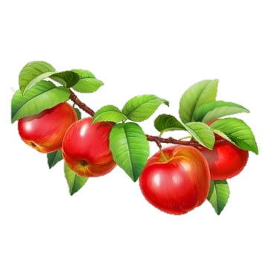

lững lờ
con nước
nước ròng
cù lao

Slide 11


Chiều chiều,/ gió từ phía sông thổi về man mác/, những bông hoa bần tim tím nở xoè,/ từng cánh hoa thi nhau rơi xuống/ rồi cuốn trôi theo dòng nước.//

Slide 12

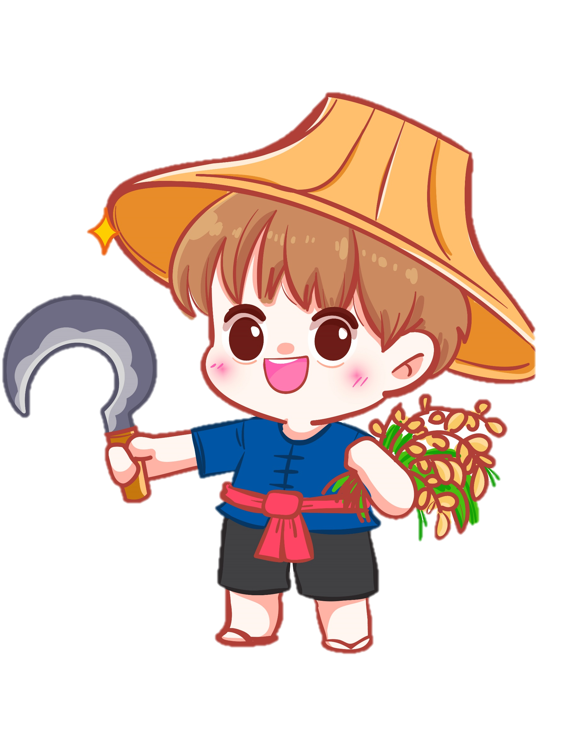
Trong bài đọc
Bến sông tuổi thơ có từ nào em chưa hiểu?

Slide 13

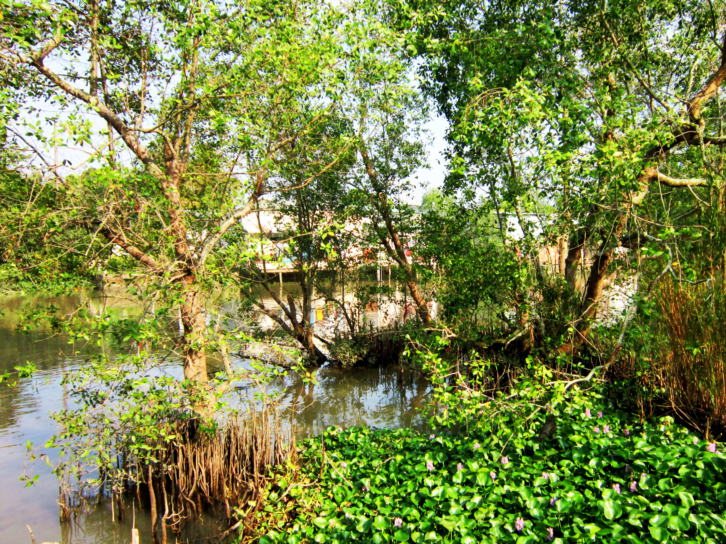
Bần
Cây to, mọc ở vùng nước lợ, có rễ phụ nhọn và xốp đâm ngược lên khỏi mặt bùn.

Slide 14
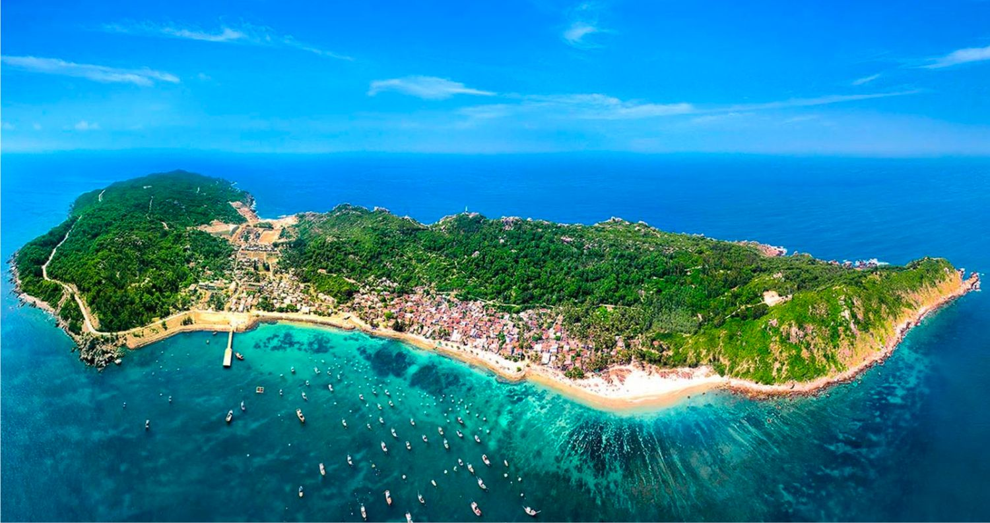
Cù lao
Cù lao (đảo): vùng đất nổi lên giữa sông hoặc ở biển.

Slide 15


Yêu cầu
- Phân công đọc theo đoạn
- Tất cả thành viên đều đọc
- Giải nghĩa từ cùng nhau
Luyện đọc trong nhóm

Slide 16
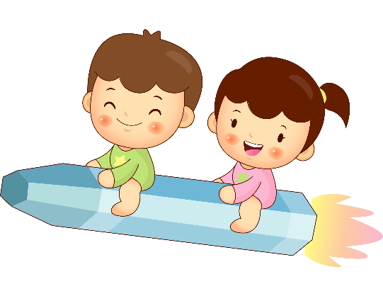
Luyện đọc trước lớp

Slide 17


Thảo luận nhóm đôi
Trả lời các câu hỏi
trong SHS
Đọc thầm
bài đọc

Slide 18

1. Từ khi sinh ra, những hình ảnh nào của quê hương đã trở nên thân thuộc với bạn nhỏ?
Những hình ảnh của quê hương như: dòng sông êm đềm lững lờ con nước, hàng bần xanh soi bóng nghiêng nghiêng... là những hình ảnh đã trở nên thân thuộc với bạn nhỏ từ khi sinh ra.

Slide 19
2. Bạn nhỏ đã có những kỉ niệm gì cùng bạn bè trên bến sông tuổi thơ?
Những hình ảnh bọn trẻ tụ năm tụ bảy ở bến sông, vui đùa đủ các trò của tuổi con nít, lấy chén muối ớt hoặc chén mắm đồng rồi rủ nhau hái những trái bần để ăn, hôm nào lỡ tay cho nhiều ớt quá thì cả bọn vừa ăn vừa hít hà vì cay.

Slide 20
3. Trong cảm nhận của bạn nhỏ, vẻ đẹp của quê hương hiện lên như thế nào?
Vẻ đẹp của quê hương hiện lên qua những cây bần nở hoa tím biếc, từng cánh hoa thi nhau rơi xuống rồi cuốn trôi theo dòng nước, món canh chua cá bống sao hay cá bông lau mà bạn nhỏ nghĩ không có món nào ngon hơn...

Slide 21
4. Bạn nhỏ nhắc đến đặc sản gì của quê hương? Chi tiết nào cho thấy bạn rất tự hào về đặc sản đó của quê hương mình?
Đặc sản của quê hương được bạn nhỏ nhắc đến là trái bần chua, canh chua cá bống sao hay cá bông lau. Chi tiết cho thấy bạn nhỏ rất tự hào về đặc sản của quê hương mình là bạn ấy cho rằng trái bần mà đem nấu canh chua cá bống sao hay cá bông lau thì khó có món nào ngon hơn được. Ai đến cù lao quê bạn ấy mà chưa từng thưởng thức món canh chua này thì cũng xem như chưa đến.

Slide 22
5. Qua bài đọc, em yêu thích hình ảnh nào của vùng đất cù lao? Vì sao?
VD: Hình ảnh mà em yêu thích là hình ảnh các bạn nhỏ tụ năm tụ bảy bên bến sông tuổi thơ với những trò chơi tuổi thơ vì kỉ niệm với các bạn luôn là những hình ảnh in sâu vào kí ức tuổi thơ.

Slide 23



Bài đọc kể, tả về kỉ niệm của các bạn nhỏ bên bến sông tuổi thơ. Qua đó, ta thấy được vẻ đẹp của miền sông nước; thấy được tình yêu quê hương tha thiết của bạn nhỏ.

Slide 24

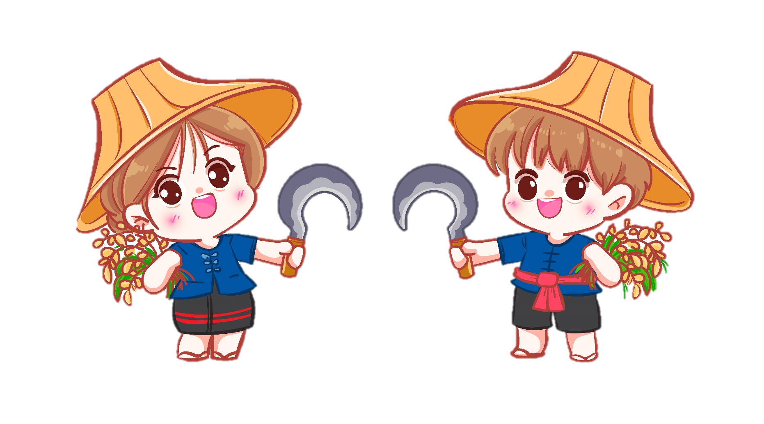

Slide 25


Đọc diễn cảm, nhấn giọng ở những từ ngữ thể hiện những tình tiết, những sự việc quan trọng, những từ ngữ, chi tiết diễn tả cảm xúc của nhân vật, hình ảnh bến sông quê hương hiện lên trong tâm trí bạn nhỏ như: dòng sông êm đềm lững lờ con nước, có hàng bần xanh soi bóng nghiêng nghiêng...

Slide 26


Notes:
GV gõ tên nhóm đọc hay nhất trên BÀI GIẢNG ĐANG TRÌNH CHIẾU luôn mà không cần phải thoát ra. (CLICK CHUỘT VÀO KHUNG VÀNG VÀ GÕ)

Slide 27


Slide 28
1. Từ tôi và chúng tôi ở hai đoạn đầu của bài đọc được dùng để chỉ ai? Từ nào chỉ một người, từ nào chỉ nhiều người?
Tôi
Chúng tôi
Chỉ bạn nhỏ, nhân vật chính, một người
Bạn nhỏ và những người bạn thời thơ ấu, chúng tôi để chỉ nhiều người.

Slide 29
2. a. Tìm từ có nghĩa giống với từ in đậm trong các câu sau:
Thỉnh thoảng lại nghe những trái bần chín rớt tòm xuống sông, âm thanh rất đỗi quen thuộc và gắn gũi với bọn trẻ sống ở xứ cù lao này.
Mỗi chiều, bọn trẻ chúng tôi tụ năm tụ bảy ở bến sông, vui đùa đủ các trò của tuổi con nít.
Trái bần chua cũng là một "đặc sản" của quê tôi.
rơi
đảo
trẻ con
quả

Slide 30
b. Qua những từ in đậm ở trên, em có nhận xét gì về cách dùng từ ngữ của nhà văn trong bài Bến sông tuổi thơ? Chọn đáp án đúng.
A. Nhà văn sử dụng từ ngữ gần gũi với trẻ em.
B. Nhà văn dùng từ ngữ phổ biến với nhiều người.
C. Nhà văn sử dụng từ ngữ đậm màu sắc Nam Bộ.
D. Nhà văn dùng những từ ngữ trừu tượng, mơ hồ.

Slide 31
Hãy chia sẻ cho các lớp biết những cảm nhận đáng nhớ nhất của mình về quê hương em

Slide 32



